Slide 1


MANAJEMEN PRODUKSI DAN OPERASI

Slide 2

Manajemen Produksi dan Operasi
 Produksi
“adalah penciptaan atau penambahan faedah, bentuk, waktu dan tempat atas faktor-faktor produksi sehingga lebih bermanfaat bagi pemenuhan kebutuhan manusia.” (Agus Ahyari, 2002: 65)

Slide 3
Operasi
 “aktivitas-aktivitas yang berhubungan dengan penciptaan barang dan jasa melalui transformasi input ke output”(Sukanto Reksohadiprodjo, 2000: 1)

Slide 4
Definisi Manajemen Produksi dan Operasi
 Merupakan proses kegiatan untuk mengadakan perencanaan, pengorganisasian, pengarahan, pengkoordinasian dari produksi dan proses produksi.
 Merupakan usaha mengelola dengan cara optimal terhadap faktor-faktor produksi atau sumber seperti manusia, tenaga kerja, mesin dan bahan baku yang ada.

Slide 5
Manajemen Produksi dan Operasi
 Faktor - Faktor Produksi :
1. Alam
2. Modal
3. Tenaga kerja
4. Teknologi
 Proses Produksi
adalah cara atau metode untuk menciptakan atau menambah guna suatu barang atau jasa dengan memanfaatkan sumber yang ada.

Slide 6
Proses Produksi dan operasi
Diperlukan Monitor
Penyesuaian Keluaran
FFlluukkttuuaassii AAccaakk
UUmmppaann BBaalliikk

Slide 7
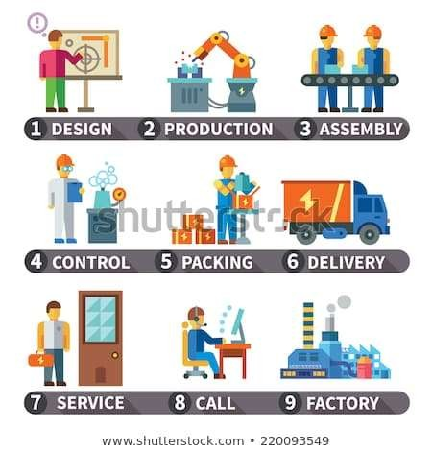
INFOGRAPHIC

Slide 8
Manajemen Produksi dan Operasi
 Macam - Macam Wujud Proses Produksi :
- Physical ( seperti dalam manufacturing)
- locational (seperti dalam transportation)
- exchange (seperti dalam retailing)
- storage (seperti dalam warehousing)
- physiological (seperti dalam health care)
- psychological (seperti dalam entertainment)
- informational (seperti dalam telecommunication)

Slide 9
Jenis - Jenis Proses Produksi
Proses produksi terus-menerus : adalah proses produksi yang terdapat pola atau urutan yang pasti sejak dari bahan baku sampai menjadi barang jadi.
Proses produksi terputus-putus : adalah proses produksi yang tidak terdapat urutan atau pola yang pasti sejak dari bahan baku sampai menjadi barang jadi.

Slide 10
Ruang Lingkup Mananjemen Produksi dan
Operasi
Perencanaan sistem produksi Sistem pengendalian produksi Sistem informasi produksi
● Perencanaan produksi ● Pengendalian proses produksi ● Struktur organisasi
● Perencanaan lokasi produksi ● Pengendalian bahan ● Produksi atas dasar pesanan
● Perencanaan letak fasilitas
● Perencanaan lingkungan kerja ● Pengendalian biaya produksi
● Perencanaan standar produksi ^{● Pengendalian kualitas}
produksi
● Pengendalian tenaga kerja
● Produksi untuk persediaan
pemeliharaan

Slide 11
Manajemen Produksi dan Operasi
Tujuan Manajemen Produksi
 Adalah memproduksi atau mengatur produksi barang- barang dan jasa-jasa dalam jumlah, kualitas, harga, waktu serta tempat tertentu sesuai dengan kebutuhan.

Slide 12
Keputusan-keputusan manajemen
Produksi dan operasi
 PRODUCT (GOODS AND SERVICE) DESIGN
 QUALITY MANAGEMENT
 PROCESS DESIGN
 LOCATION SELECTION
 LAYOUT DESIGN
 HUMAN RESOURCE
 SUPPLY-CHAIN MANAGEMENT
 INVENTORY
 SCHEDULING
 MAINTENANCE

